Slide 1
Data collection
AWS
Amazon Web Services
VPC – virtual private cloud
data collection J3 29 mars
IAM
Identification and Access Management
data collection J3 29 mars
S3
Simple Storage Services
Boto3 pour Python
data collection J3 29 mars
RDS
Relational Database Services
Création base PostGreSQL – Accès public
Utilisé PGAdmin – Endpoint, user, psswd
SQLAlchemy pour Python
data collection J4 02 avril
Amazon Redshift ServerLess Cluster
Service de BDD cloud d'AWS
Utiliser databricks y créer un PySpark dataframe
Le transférer sur Redshift
Utiliser Query Data (Big Query like)
Big data J3 05 avril

Slide 2
Big Data

Slide 3
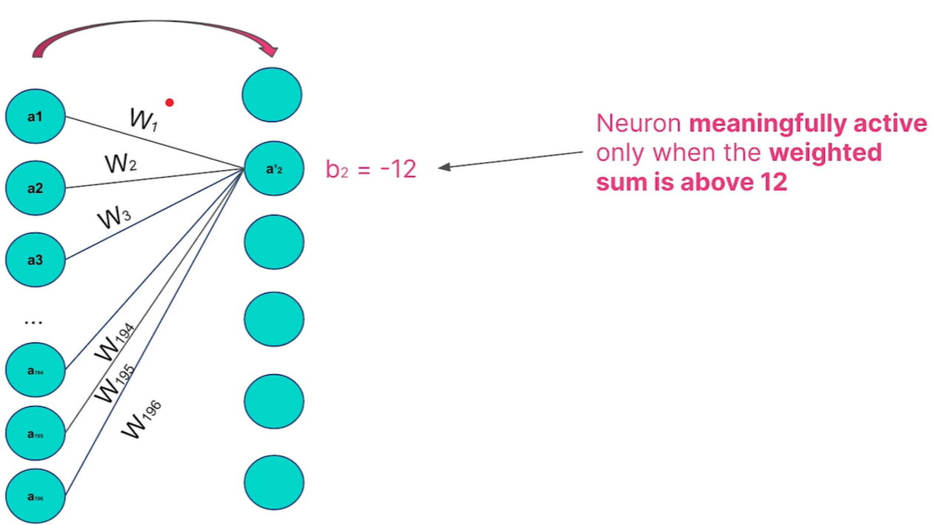
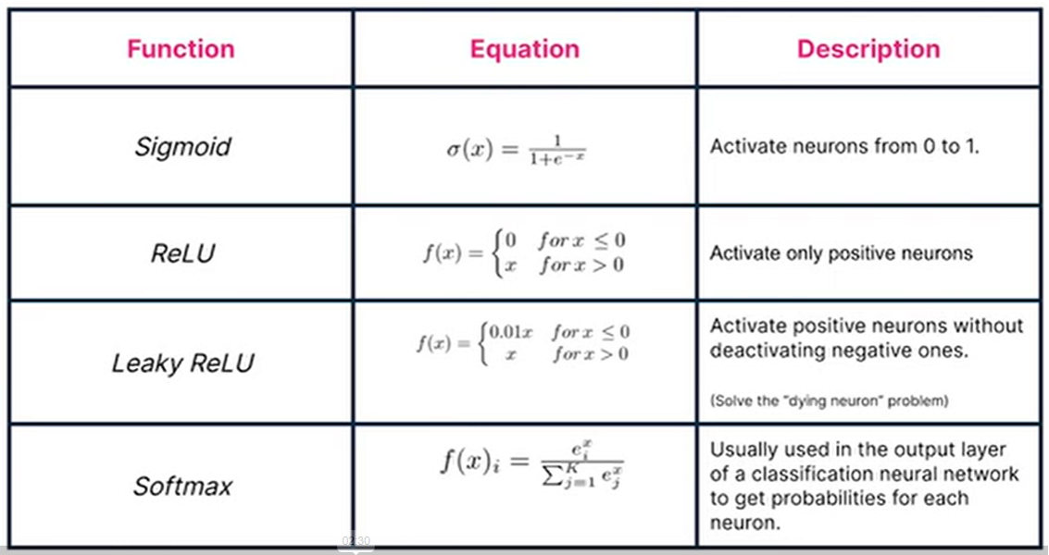
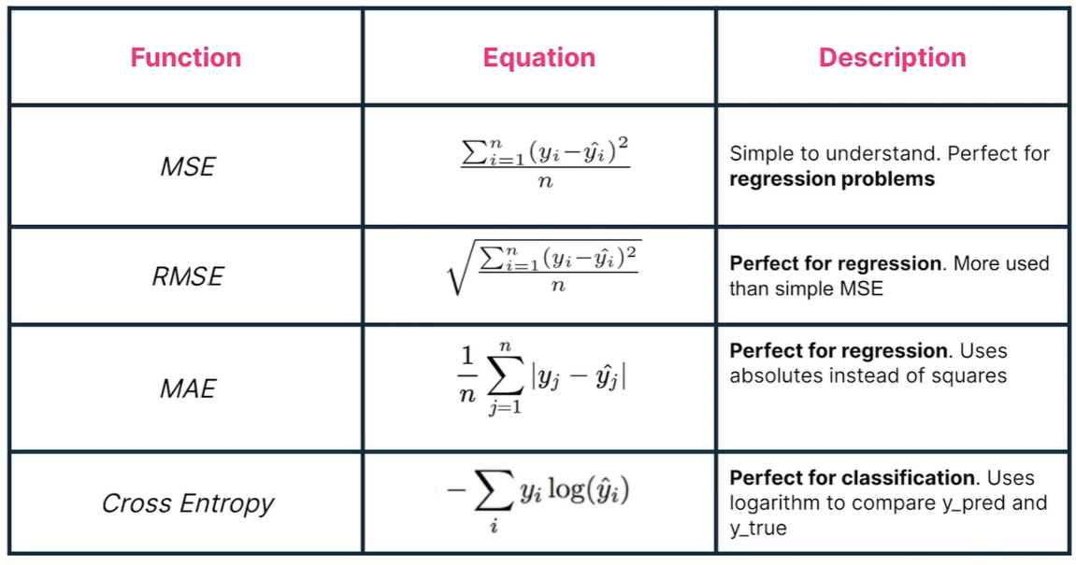
Deep Learning
Gradient descent
Neural Network
TensorFlow
CNN
Transfer Learning
Recurrent NN
Encoder Decoder
Attention

Slide 4
Gradient Descent
Gradient Descent
Stochastic
Mini Batch

Slide 5
Neural Network

Slide 6
TensorFlow

Slide 7
Convolutional NN

Slide 8
Transfert Learning

Slide 9
GAN – Generative Advesarial Networks

Slide 10
Word Embedding

Slide 11
Recurrent NN

Slide 12
Encoder Decoder

Slide 13
Attention

